Slide 1

Objetos y Arreglos

Slide 2
Objetos

Slide 3
¿Qué es un objeto?
Un objeto es un tipo de dato que me permite describir cosas reales.
poseen propiedades y métodos.

Slide 4

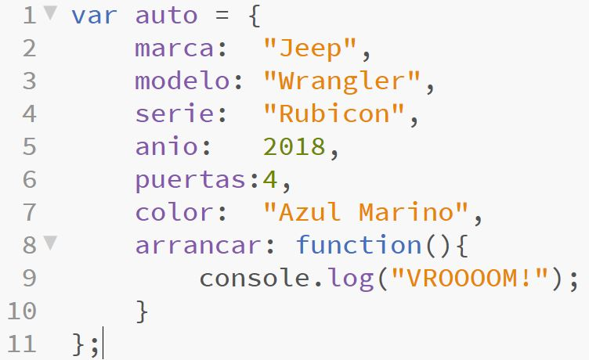
Sintaxis
Podemos acceder a las distintas propiedades y/o métodos utilizando la siguiente notación: auto.propiedad

Slide 5
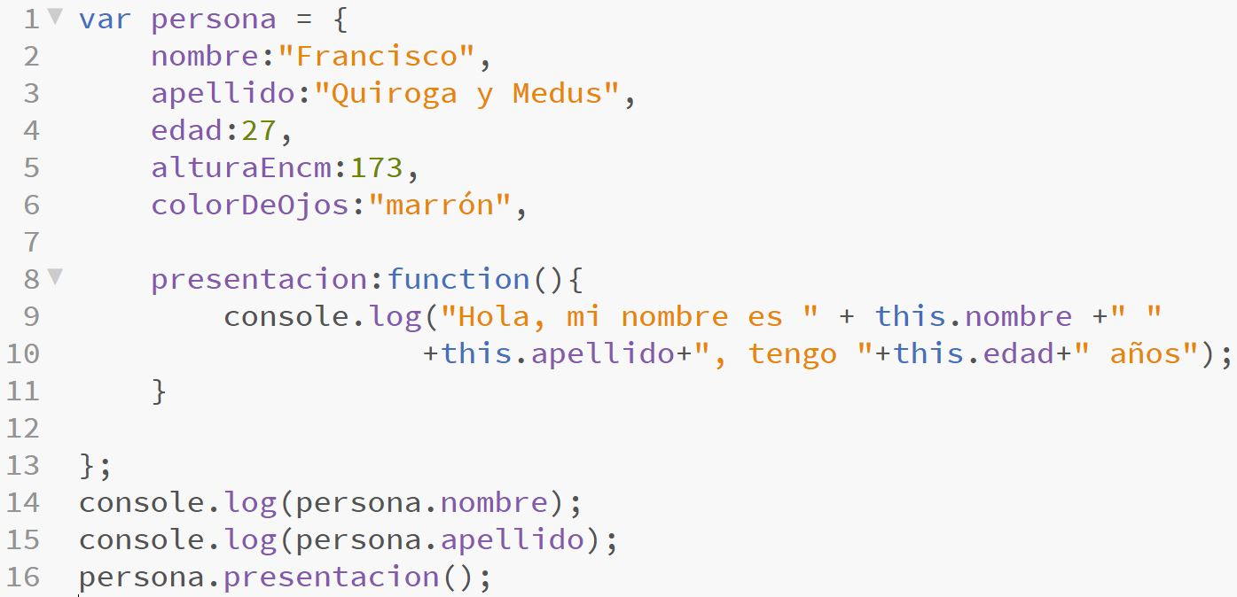
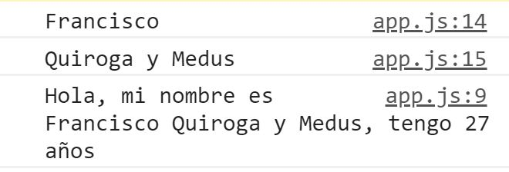
Ejemplo

Slide 6
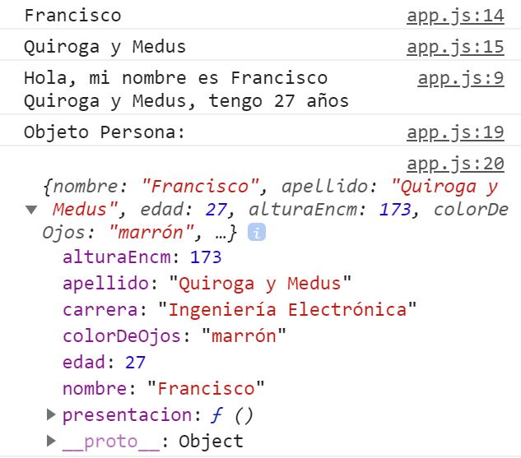
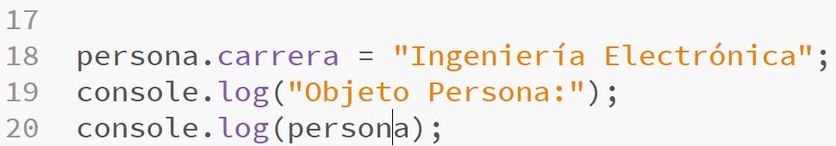
Ejemplo
Podemos agregar propiedades que no existían originalmente en mi objeto nombrandolas como si existieran y dándoles un valor.

Slide 7
Ejercicio
Crear una función que reciba los datos de un usuario y devuelva un objeto “usuario” con dichos datos almacenados en el.
Hacer una función que le cargue a un objeto alumno (ya existente) las notas de las materias.

Slide 8
Arreglos

Slide 9
¿Qué son?
Un arreglo (o array) es un conjunto de variables que se almacena bajo un mismo nombre.
Los distintos datos dentro de un arreglo se almacenan bajo un índice arrancando por la posición 0.

Slide 10
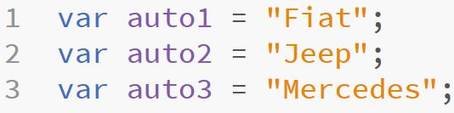
Declaración
var nombreDelArreglo = [dato1, dato2, dato3, ...];
NOTA:
podemos declarar un arreglo vacío dejando en blanco los corchetes. var arreglo = [];

Slide 11
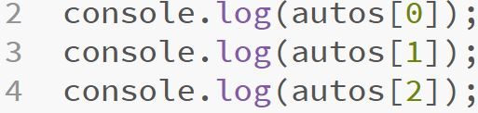
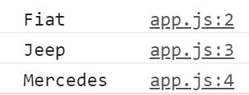
Ejemplo de uso
autos:
“Fiat”
“Jeep”
“Mercedes”
0
1
2
Poniendo entre corchetes el índice del arreglo que queremos usar, podemos acceder al dato como si fuera una variable cualquiera.

Slide 12
Los arreglos son objetos!
Los arreglos son en esencia un objeto, cuyo nombre de propiedad es el índice y el valor de la propiedad es el dato.
Por lo tanto, todo arreglo tiene ciertos métodos predefinidos en sí mismo y ciertas propiedades de las que podemos sacar ventaja.

Slide 13
Métodos y propiedades de arreglos
Propiedad length:
Todo arreglo tiene una propiedad que indica cuántos elementos hay en dicho arreglo.
El valor de esta propiedad es un número entero positivo o 0.
Método push( algunValor ):
Nos permite agregar un valor extra al final del arreglo.
Dentro de los paréntesis se indica el valor que queremos ingresar en el arreglo.
Devuelve la nueva longitud del arreglo.
Método pop():
Análogo al push(), el pop() saca el último valor del arreglo
No recibe parámetros
Devuelve el dato que eliminó del arreglo.

Slide 14
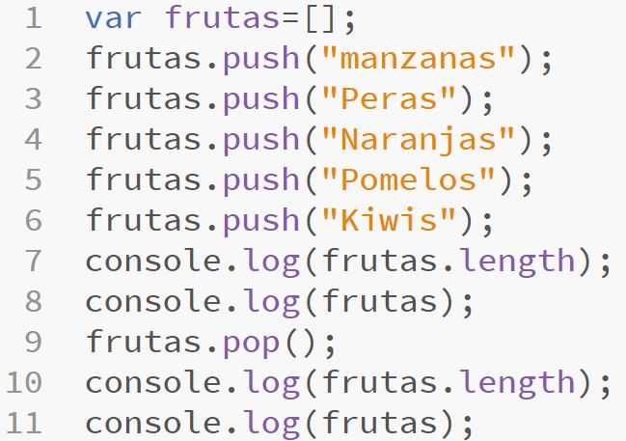
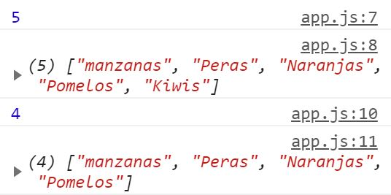
Ejemplo

Slide 15
Ejercicios

Slide 16
Mostrar todos los resultados por consola.
Crear un arreglo de números y mostrar su longitud, luego agregarle datos y volver a mostrar su longitud. Finalmente, eliminar los últimos 3 valores del arreglo y mostrarlo.
Cargar un arreglo de “marcas” con datos ingresados por el usuario.
Cargar un arreglo con los números del 1 al 1000.
Pedirle al usuario una cantidad y eliminar esa cantidad de números del arreglo anterior.
Considerando un eje de coordenadas cartesiano de dos dimensiones (x,y) pedirle al usuario dos puntos del plano e indicar cual se encuentra más cercano al (0,0) y luego indicar la distancia entre dichos puntos.
Cada punto del plano es un arreglo de dos elementos.
Utilizando el arreglo del ejercicio 3, pedirle al usuario un número entero y buscarlo dentro del arreglo. Si se encuentra el número, indicar en qué posición está; en caso contrario mostrar un mensaje indicando que el número no está en el arreglo.

Slide 17
Mostrar todos los resultados por consola.
Utilizando un ciclo for, recorrer un arreglo de los ejercicios anteriores (elegir uno) de principio a fin mostrando de manera independiente todos los valores que se encuentran en el.
Pedir números positivos al usuario, cargar un arreglo con todos los números pares que haya ingresado. Luego, recorrer el arreglo e indicar cuál fue el mayor número guardado. La carga de números finaliza cuando el usuario ingrese el 0.
Pedir números al usuario y almacenar en un arreglo los primeros 10 números pares ingresados, mostrarlo. Luego, eliminar los primeros 3 números del arreglo.
Dato: no podemos eliminar un valor del principio, pero si podemos reemplazarlo por otro y luego eliminar el último valor del arreglo.
Condición: el arreglo debe mantener el orden original.
Utilizando el arreglo anterior, pedirle un número al usuario
Si el número está en el arreglo, eliminarlo.
Si el número NO está en el arreglo, indicarlo.

